Slide 1
Co je projekt?

Slide 2


Slide 3
Projekt a projektová práce
Velmi populární slovo, zažíváme jeho strmou inflaci
Projektem můžeme nazvat jakoukoli činnost, která má stanovený cíl a kterou si rozdělíme do jednotlivých fází a kroků, jejíž finanční stránka včetně příjmů a nákladů je definovaná v rozpočtu atd.
Projektová práce nám tak pomáhá lépe uchopit naši činnost, dělat ji s rozmyslem, mít nástroje na její průběžnou kontrolu, učit se z chyb atd.

Slide 4
Projekt a projektová práce
Pomocí projektu a nastavení indikátorů můžeme předcházet rizikům a průběžně i zpětně hodnotit úspěšnost, tj. můžeme zvyšovat svoji kvalitu práce a produktivitu
Pomocí projektu jsme transparentnější pro sebe sami, partnery, dárce, veřejnost

Slide 5
Co je a není projekt
„Chci pomáhat lidem“ není projekt
„Chci zachraňovat zvířata“ taky není projekt
„Na Den dětí uděláme se sousedy akci pro děti a rodiny. v parku mezi paneláky Každý si vezme na starosti jednu aktivitu, někdo vyrobí letáky, jiný facebookovou událost. Na náklady akce se rovnoměrně složíme.“ – to už začíná být projekt
Je koupě nové pračky projekt?

Slide 6
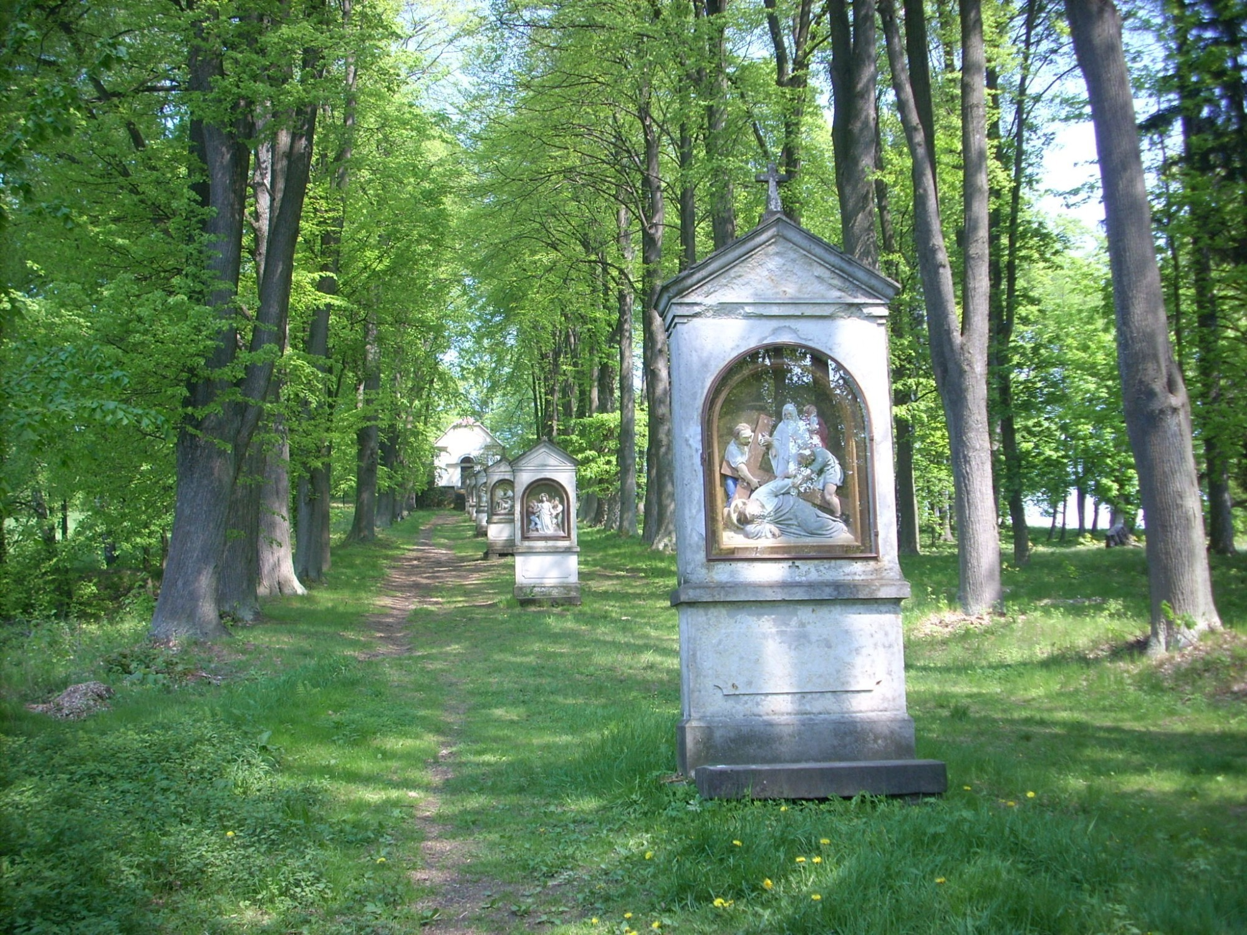

Slide 7
Projekt Alejí ke kapličce
Pojmenování problému a kontextu: rád se procházím polní cestou ke kapličce, chybí však alej a posezení, využitelné pro místní i turisty
Konzultace s odborníkem o vhodnosti druhu stromu
Kontaktování institucí o finančním, materiálním nebo dobrovolném zapojení (obec, farnost, hasiči, turistický klub, Sokol, Klub důchodců, archiv, památkáři)
Grantová žádost k Nadaci o komunitní projekt, ke kraji na rozvoj obce
Uspořádání dobrovolnického zapojení s následným zábavním programem
Zanesení do map, místních turistických aplikací a informačního centra

Slide 8
Vaše zkušenosti s projektovou prací
Podělte se o vlastní zkušenosti s nějakým projektem, organizováním akce, v rámci rodiny, školy, obce, zájmové oblasti apod.
Co jste se naučili?
Co se povedlo / nepovedlo?
Jakým nástrahám jste museli čelit?

Slide 9
Vymyslete si projekt
stanovte si jako jednotlivci nebo v týmu 2 lidí projekt, na kterém budete pracovat
zatím ho vymyslete pouze rámcově, bude se postupně během výuky precizovat
ideálně projekt reálný, který byste rádi dříve nebo později chtěli realizovat
z jakékoli oblasti: sociální, komunitní, vzdělávací, charitativní
jednorázový (ples, příměstský tábor) i průběžný (provoz volnočasového klubu)

